Slide 1
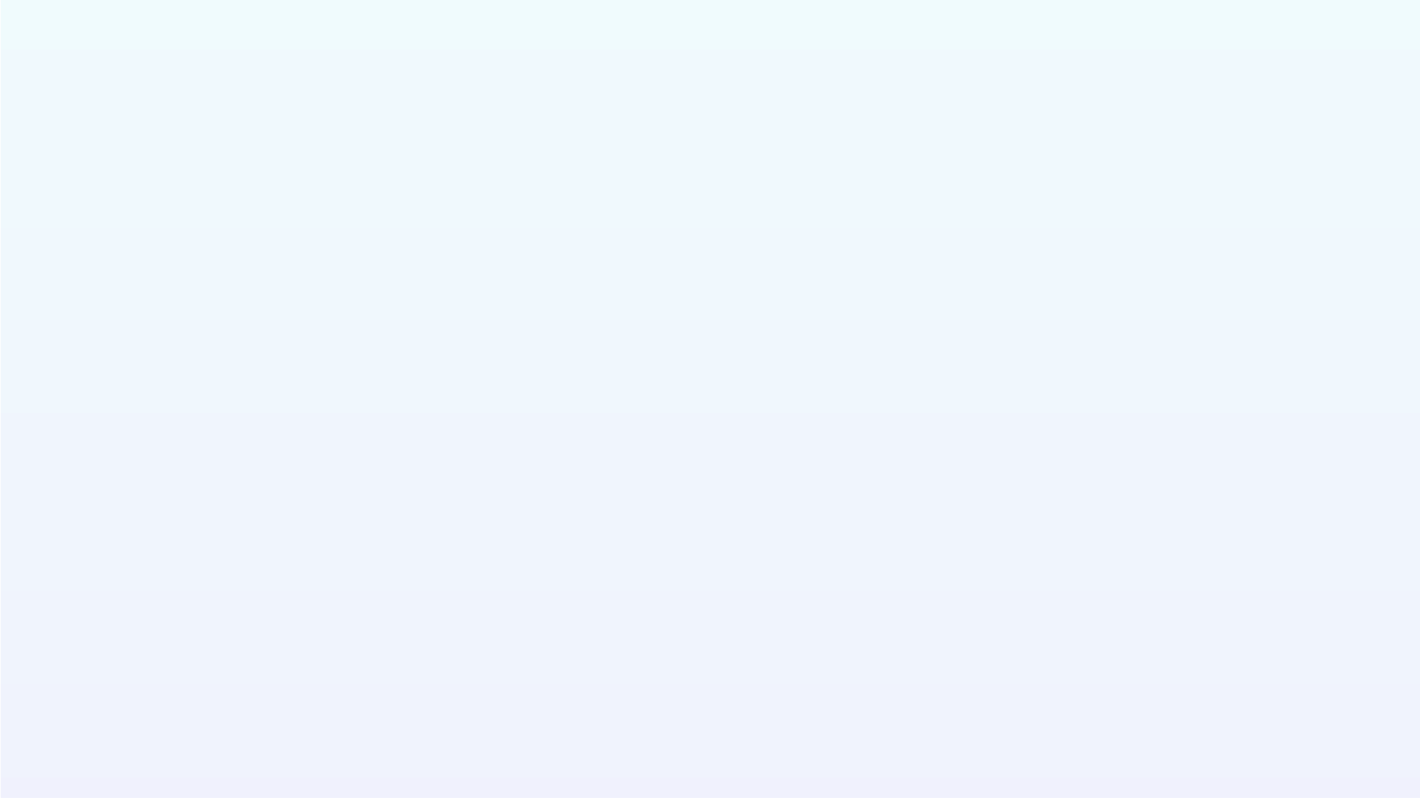













이젠컴퍼니
AWS를 활용한 자바 스프링 기반 풀스택 개발자 양성
팀원 : 전우성, 주현종, 김건승

Slide 2
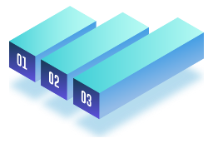

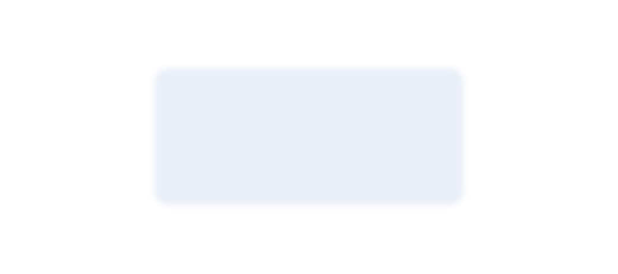






02
03
팀 소개
프로젝트 소개
프로젝트 기획
팀원 소개
프로젝트 개요
개발환경 | 요구분석
다이어그램 | 데이터베이스
04
05
06
구현
프로그램 시연
QnA
구현 | 문제점
프로그램 시연
QnA
2/60

Slide 3



팀 소개
팀원 소개
팀장 : 전우성
팀원 : 주현종
팀원 : 김건승
프로젝트 관리
프로젝트 관리
프로젝트 관리
블로그 개발
블로그 개발
블로그 개발
ㄴㄴㄴ
ㄴㄴㄴ
ㄴㄴㄴ
ㄴㄴㄴ
ㄴㄴㄴ
ㄴㄴㄴ
ㄴㄴㄴ
ㄴㄴㄴ
ㄴㄴㄴ
3/60

Slide 4




02
프로젝트 소개
프로젝트 개요
프로젝트 명
개발기간
이젠 컴퍼니
2024.03.00 ~ 2024.04.16
프로젝트
개요
기획의도
개발내역
스프링 프레임워크를 이용해
기업 커뮤니티 게시판을 구현해보고
2024.03.00 ~ 2024.04.16 : 주제선정
2024.03.00 ~ 2024.04.16 : 유즈케이스 작성
2/60

Slide 5
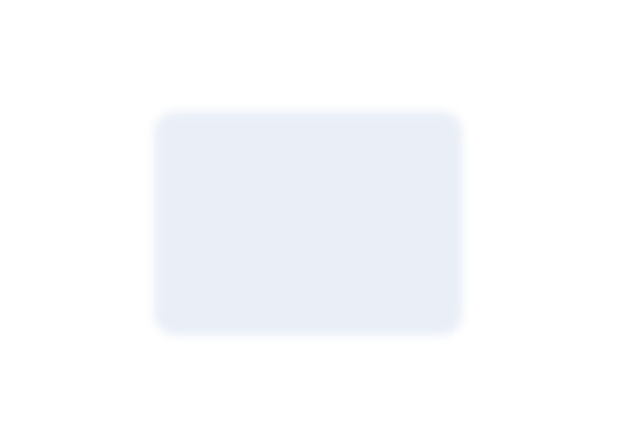


03
프로젝트 기획
개발 환경
개발 환경
언어 및 기능
개발 도구
Tomcat 9.0
HTML / CSS
StarUML 6.0
MySQL 8.0
JavaScript
ERMaster
JDK 13.0.2
JAVA
spring framework
jQuery
GitHub
MySQL
Fork 1.92 (GitGUI)
SockJS
3/60

Slide 6
03
프로젝트 기획
요구 분석
3/60

Slide 7
03
프로젝트 기획
다이어그램
3/60

Slide 8
03
프로젝트 기획
데이터베이스
3/60

Slide 9
04
구현
구현
2/60

Slide 10




05
프로그램 시연
프로그램 시연
프로그램
시연
3/60

Slide 11

06
QnA
QnA
QnA
2/60

